Slide 1
正本、副本與密件副本

Slide 2
正本、副本與密件副本
正本：給主要接收人員的郵件。
副本：給相關人員或是想分享這封電子郵件的人員(不是主要接收人員)。
密件副本：稱為密件，收件者彼此不會看到哪些人收到了這封電子郵件。

Slide 3
寄送副本

Slide 4
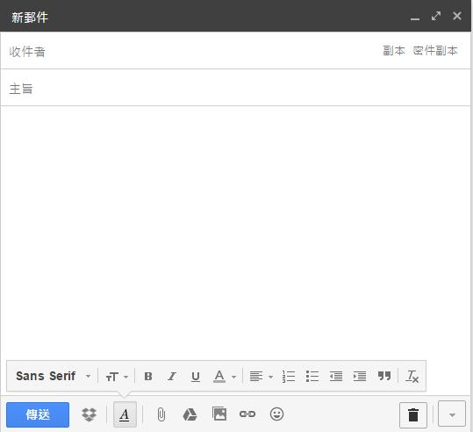
點選「副本」

Slide 5
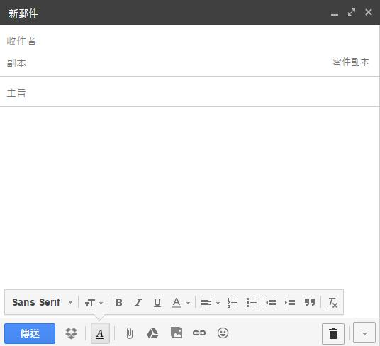
增加「副本收件者」欄位

Slide 6
傳送密件副本

Slide 7
點擊「密件副本」

Slide 8
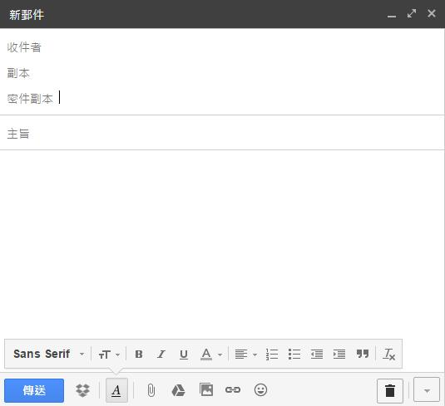
增加「密件副本」欄位

